Slide 2
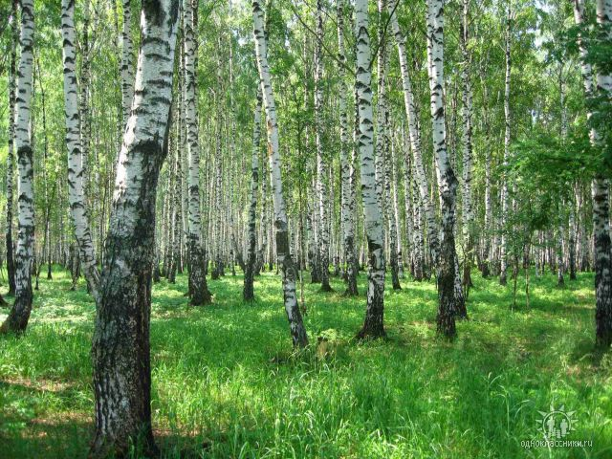

Slide 3
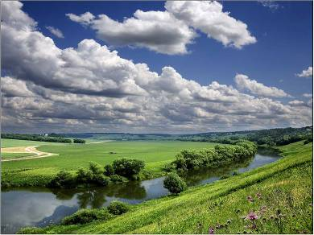

Slide 4
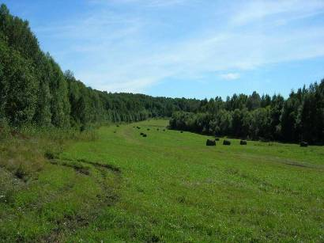

Slide 5
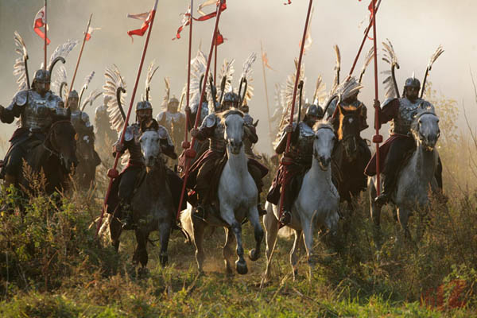

Slide 6
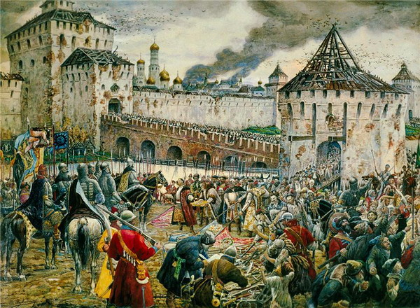

Slide 7
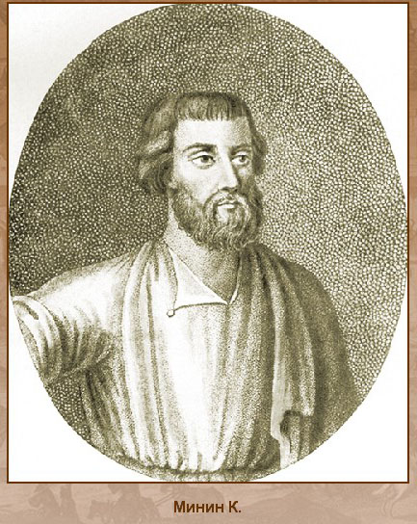

Slide 8
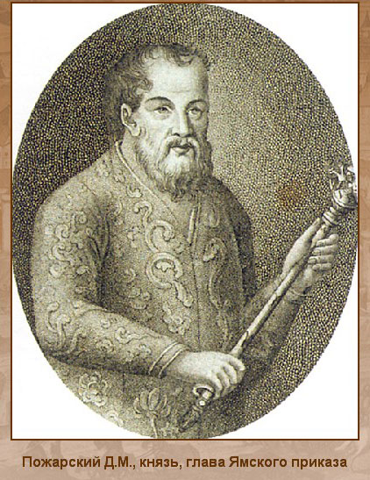

Slide 9
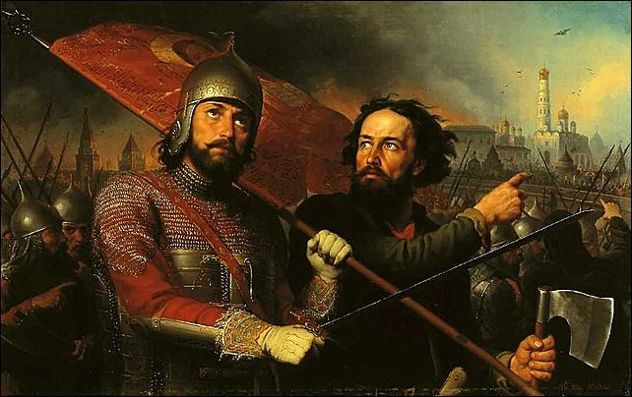

Slide 10
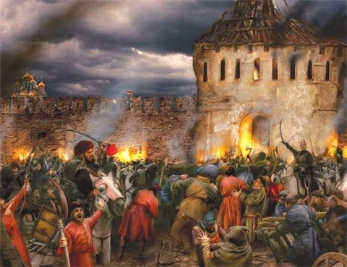

Slide 12
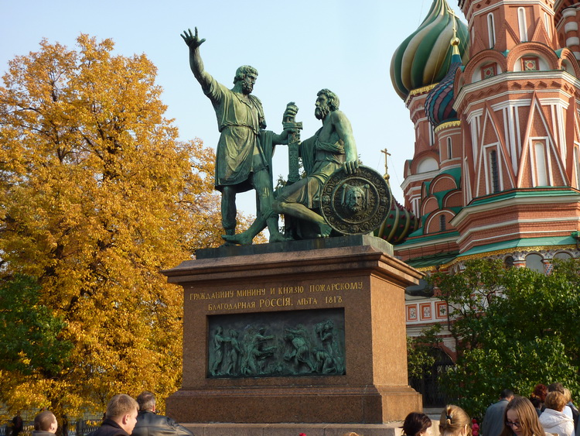
В Москве на Красной площади в честь победы над поляками установлен бронзовый памятник Минину и Пожарскому, чтобы люди не забывали и чтили героев своей страны.

Slide 13
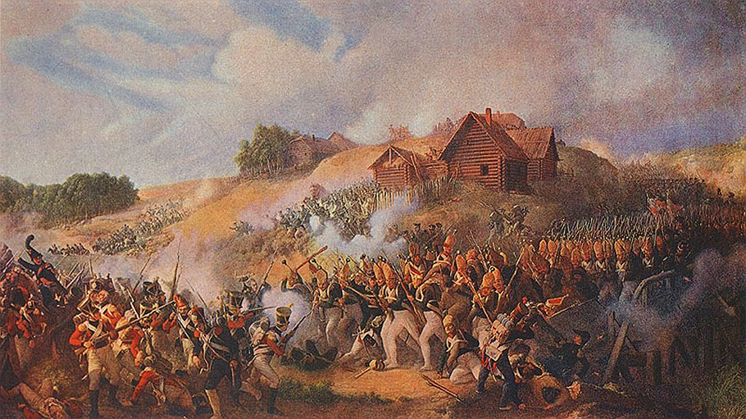
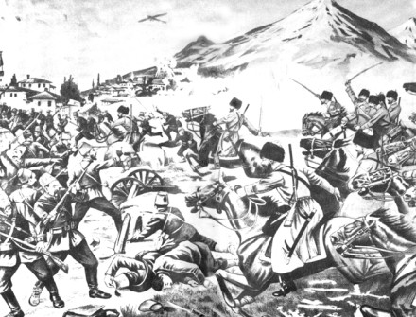
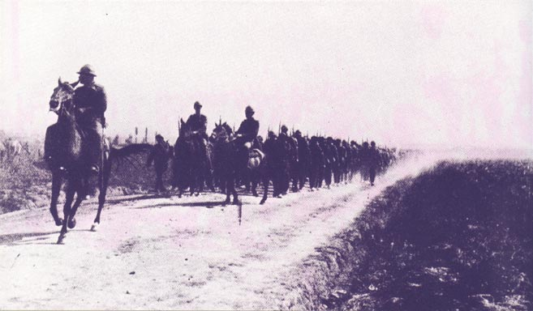
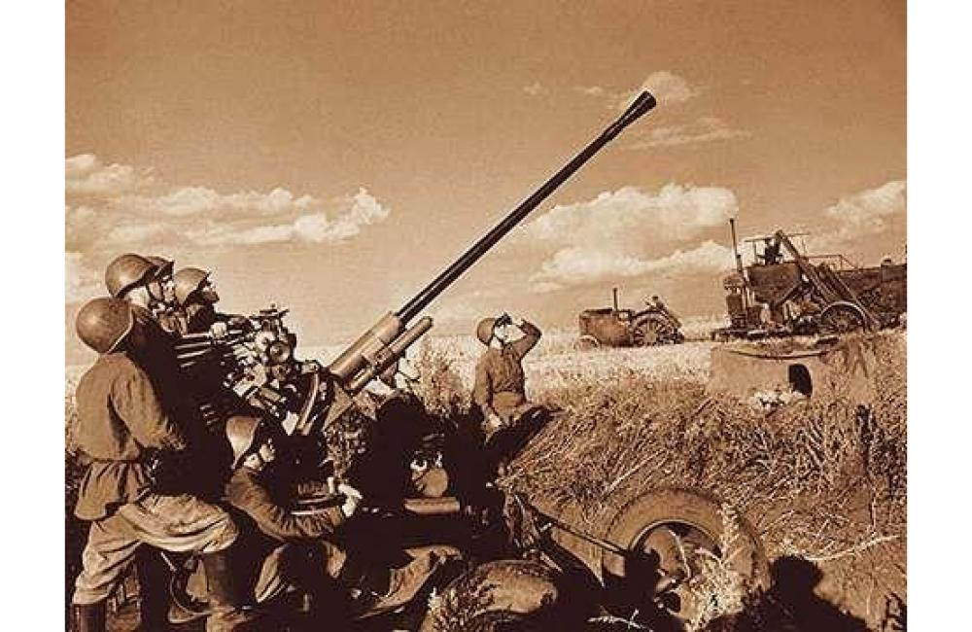
Не сразу Россия стала сильным государством, постепенно возрастало могущество страны. В суровых испытаниях и битвах закалялась воля, и крепло единство народа.

Slide 14
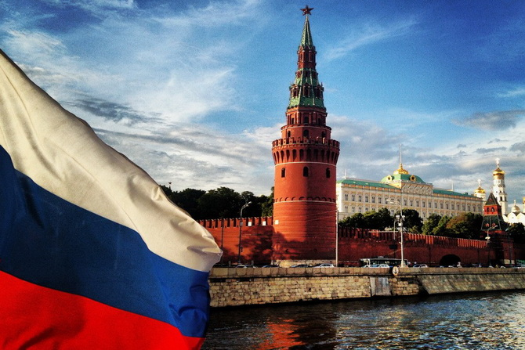
Каждый Россиянин знает и уважает основные символы своей страны – гимн, герб и флаг.

Slide 15
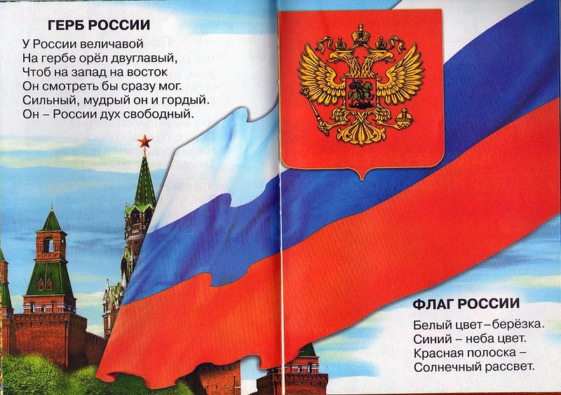

Slide 17
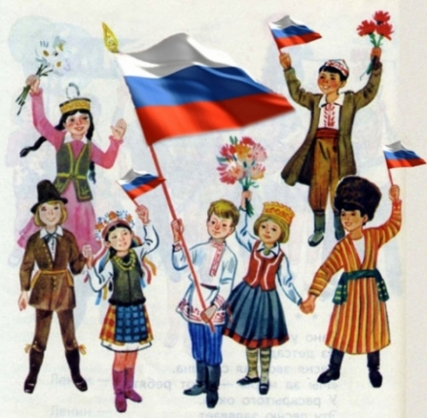
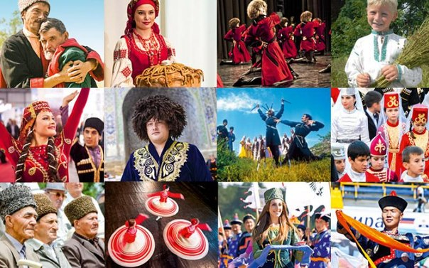
В России проживают люди многих национальностей. Конституция России начинается словами:«Мы, многонациональный народ Российской Федерации…» - это значит, что мы люди разных национальностей, а народ один – россияне.
Нашу страну населяют люди разных национальностей: белорусы, украинцы, татары, карелы, чуваши, башкиры, якуты, дагестанцы, адыгейцы, мордва, коми, удмурты, ханты, манси, таджики, армяне, азербайджанцы, грузины, шорцы и многие-многие другие – всего более ста национальностей.

Slide 18
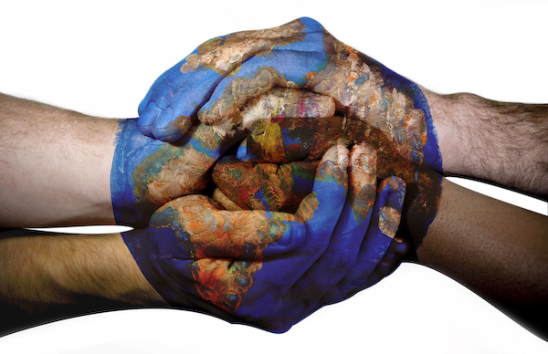

Slide 19
